Slide 1




Existant
Pôle Alternance

Slide 2



Existant
Mme. Le Douaron

Slide 3
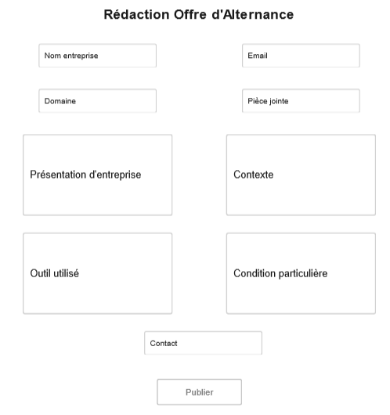
Données Entreprise
-Nom d’entreprise* -Email de compte* -Domaine*
-Document Pièces Jointes*
-Email de contact*
-Paragraphe présentation entreprise -Paragraphe Contexte alternance
-Paragraphe outils utilisés
-Paragraphe conditions particulières -Site Internet

Slide 4
Maquettage
Inscription
Rédaction offre
Modif. offre existante
Connection
Suivi comptes & offres
Modif. compte entreprise
Suivi offres
Rédaction offre
Modif. Profil

Slide 5


